Slide 1
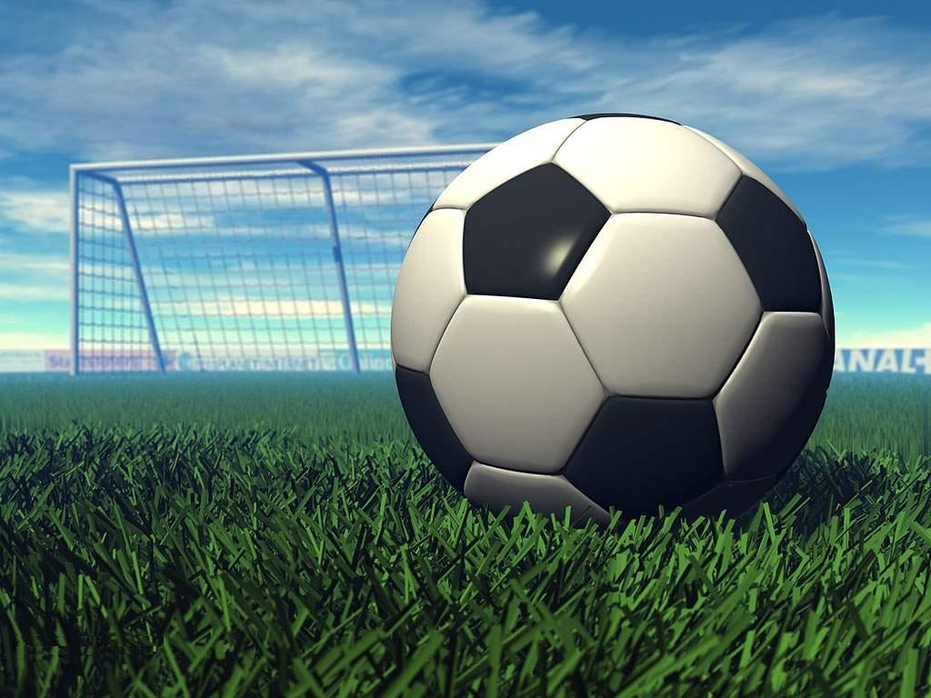
Тест по теме футбол
для 5-7 классов

Slide 2
1.размеры футбольного поля должен составлять
а)100 на 110
б)120 на 90
в)150 на 80
г)80 на 70

Slide 3
2. Сколько длится футбольный матч?
а) 30 минут
б) 150 минут
в) 90 минут
г) 120 минут

Slide 4
3. Игрок, основной задачей которого является забивание голов, называется?
а) противником
б) нападающим
в) защитником
г) голкипером

Slide 5
4. Красная карточка в футболе — это знак...
а) удаления игрока с поля
б) предупреждения игрока
в) выражения благодарности
г) окончания матча

Slide 6
5.Сколько игроков одной команды может находиться на поле?
а)10
б)15
в)12
г)11

Slide 7
6. Организация, управляющая профессиональным футболом на мировом уровне, называется?
а) НБА
б) ФИФА
в) НХЛ
г) МАГАТЭ

Slide 8
7. Какой год считается датой рождения футбола?
а) 1863 год
б) 1932 год
в) 1990 год
г) 1812 год

Slide 9
8.Удар по воротам, защищаемым только вратарём, с расстояния 11 метров?
а)пенальти
б)фол
в)аут

Slide 10
9. Как называется человек, который следит за исполнением правил на поле во время игры?
а) запасной игрок
б) арбитр
в) тренер
г) комментатор

Slide 11
10. Сколько времени длится перерыв между первым и вторым таймом в футбольном матче?
а) 40 минут
б) 15 минут
в) 5 минут
г) 2 минуты

Slide 12
1. б)120 на 90
2. в) 90 минут
3. б) нападающим
4. а) удаления игрока с поля
5. г)11
6. б) ФИФА
7. а) 1863 год
8. а) пенальти
9. б) арбитр
10. б) 15 минут

